Slide 1
Proyecto 01: Realidad Virtual
OBJETIVO:
Aplicar los conceptos de transformaciones geométricas a un problema de realidad virtual

Slide 2
PASO 1: Adquisición de Imágenes
Tomar 3 fotografías de una sala con televisor.

Slide 3
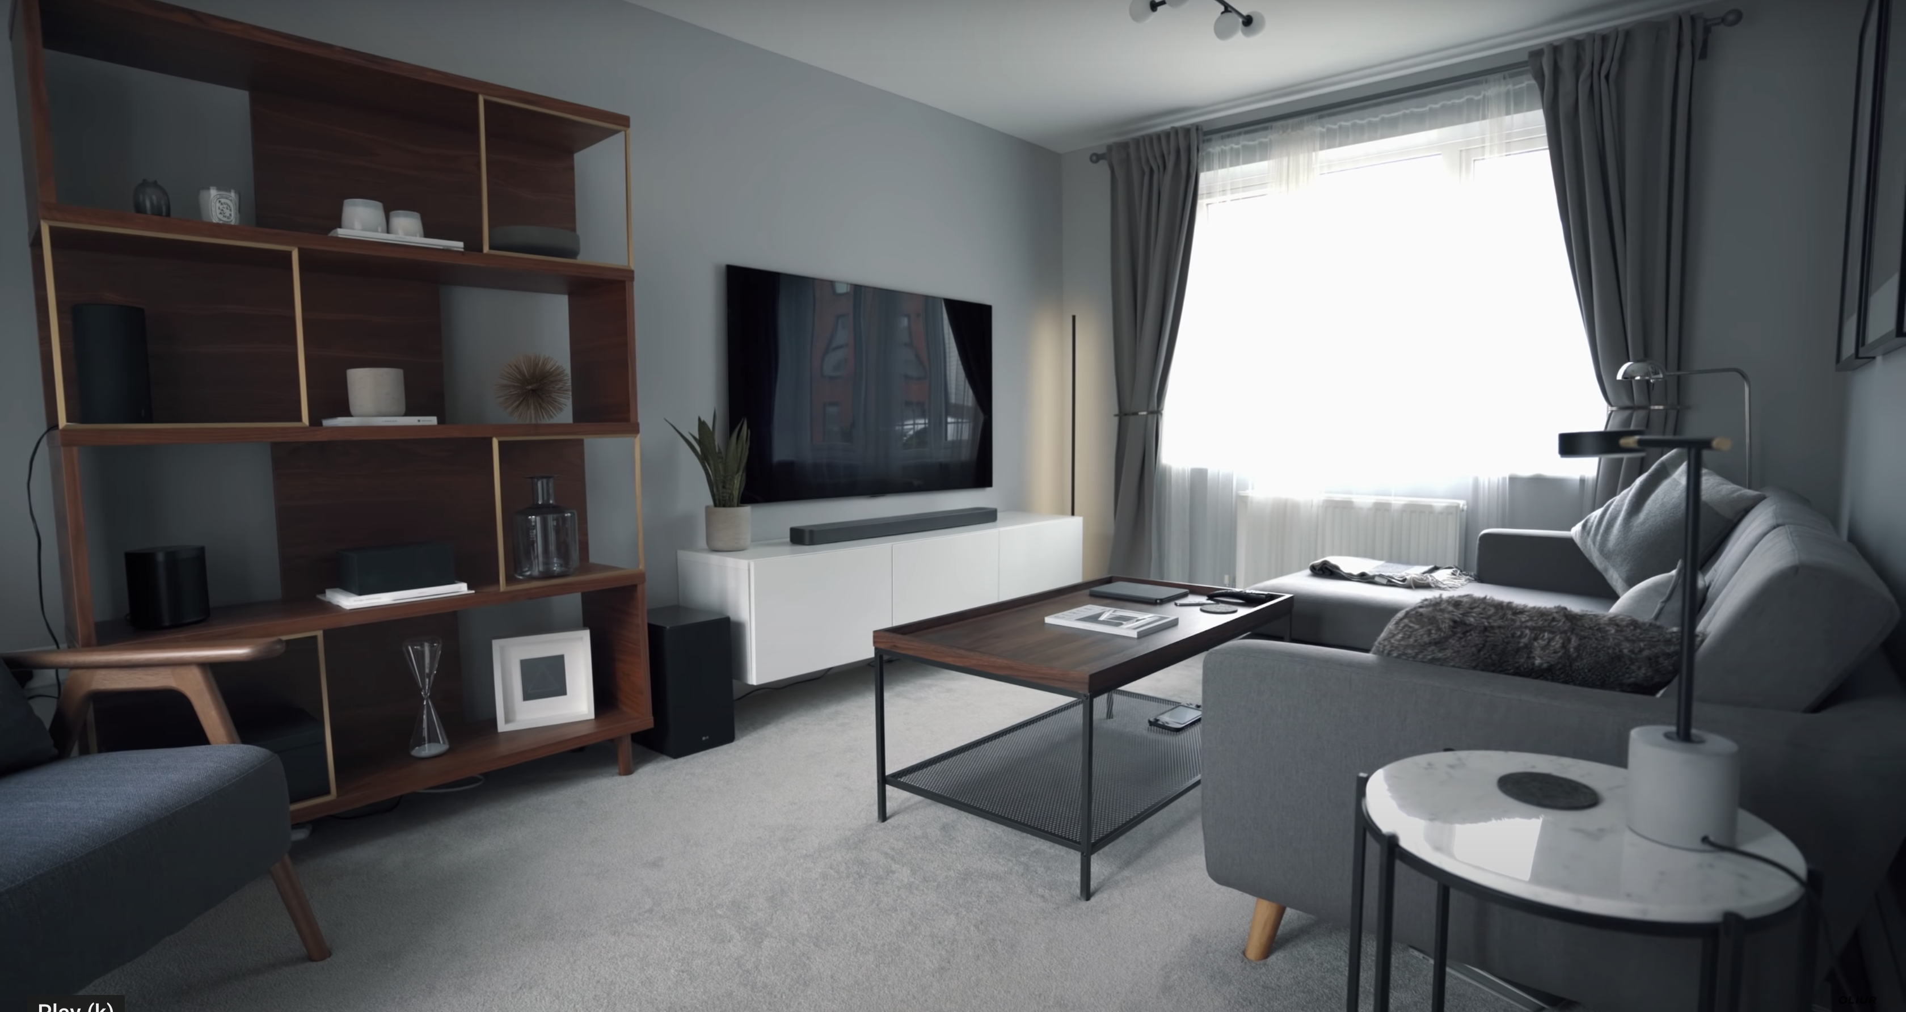

Slide 4
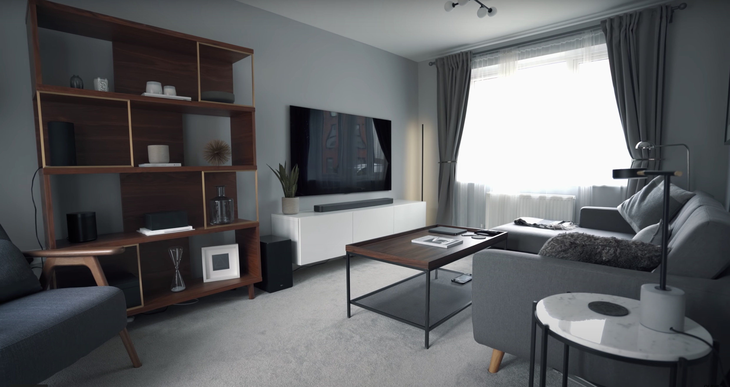

Slide 5
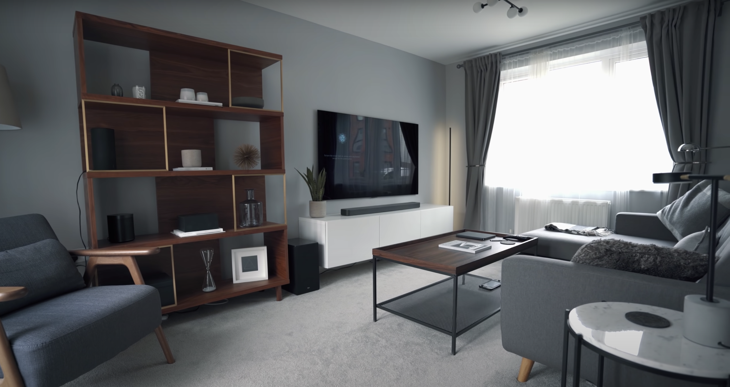

Slide 6
PASO 1: Adquisición de Imágenes
Tomar 3 fotografías de una sala con televisor.
La TV no debe verse como un rectángulo.
La cámara solo debe girar levemente manteniendo el mismo centro óptico en cada foto.
(A) En las 3 fotografías debe haber al menos 8 puntos correspondientes.
(B) La sala debe contar con al menos 5 puntos 3D conocidos.

Slide 7
PASO 2: Homografías entre las imágenes
A partir de los puntos (A) encuentre las homografías.

Slide 8
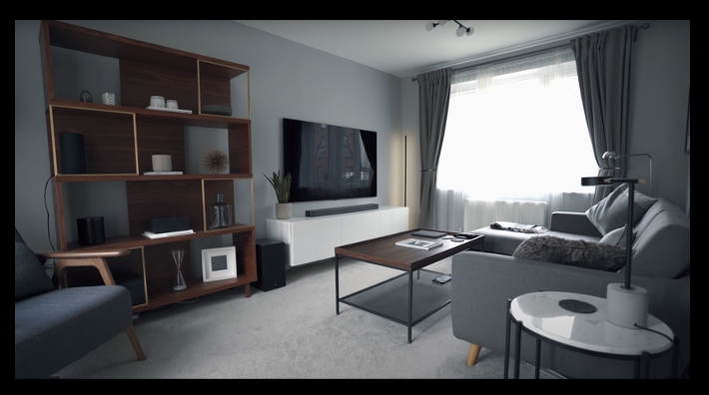
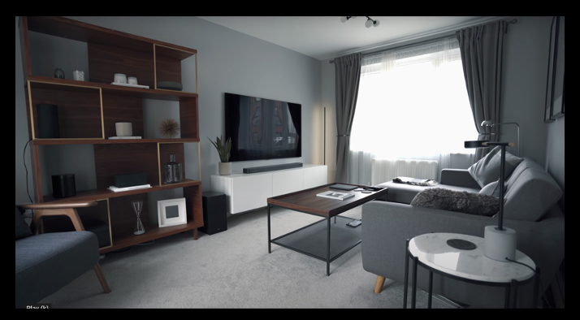
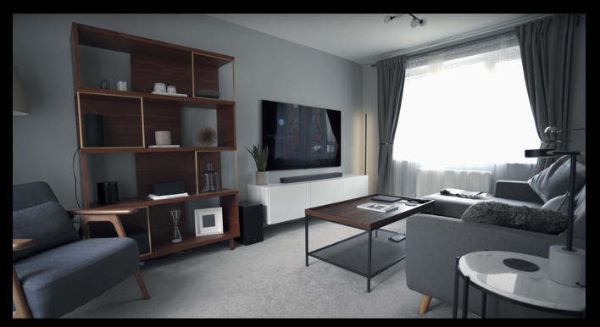
H₁₂
H₂₃

Slide 9
PASO 3: Calibración de cada cámara
A partir de los puntos (B) calibre la cámara para cada imagen.

Slide 10
Z
X
Y

Slide 11
PASO 4: Creación de objeto virtual
Genere un modelo de una esfera de 30 cm (una pelota) que pueda ubicarse centrada en cualquier punto (X,Y,Z) de cada una de las tres imágenes

Slide 12
Z
X
Y

Slide 13
Z
X
Y

Slide 14
PASO 5: Proyección de una foto en la TV
Usando homografías escoja una fotografía y proyéctela en la tele de cada una de las tres imágenes.

Slide 15
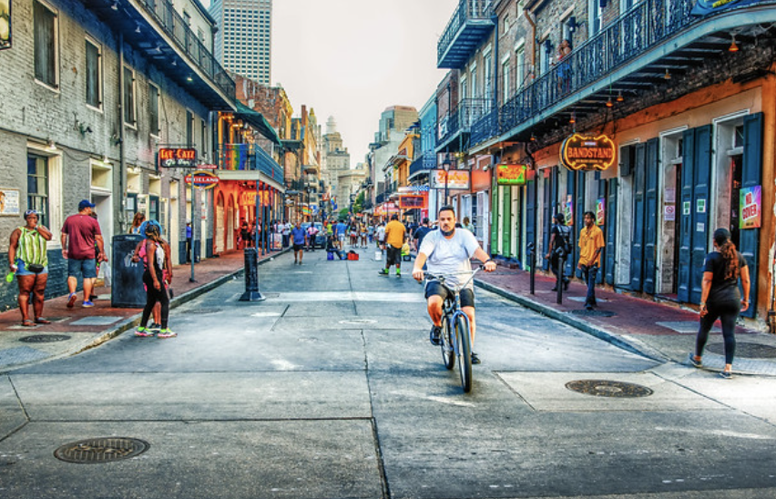

Slide 17
PASO 6: Generación de video de 1 a 3
Usando las homografías del paso 2 genere un video de 15 segundos que muestre continuidad entre la imagen 1 y la imagen 3. Es decir si el video tiene N frames, el frame 1 es la imagen 1, el frame N/2 es la imagen 2 y el frame N es la imagen 3. Esto debería verse de manera que uno crea que la toma fue generada por una cámara de video.

Slide 19
PASO 7: Generación de video de Pelota
Genere tres videos (de 15 segundos), uno para cada imagen, en el que se vea la pelota virtual rebotando en la sala. Para esto el movimiento de la pelota debe ser parabólico. El tamaño de la pelota en pixeles debe cambiar de acuerdo a la perspectiva.

Slide 21
PASO 8: Proyección de un video en la TV
Basándose en el paso 5, genere en cada una de las tres imágenes un video de 15 segundso en el que se vea un video proyectado en la TV.

Slide 22
PASO 9: Simulación en cada imagen
Al video final agregar la pelota en movimiento.

Slide 23
PASO 10: Simulación final
Al video generado en el paso 6 agregar la pelota en movimiento y la proyección del video en la tele.

